Slide 1
வணக்கம்
www.Padasalai.Net
1.6 ஆங்கிலேய ஆட்சிக்கு எதிராக தமிழகத்தில் நிகழ்ந்த தொடக்ககால கிளர்ச்சிகள்.
சமூக அறிவியல்
(வரலாறு) (10).

Slide 2
அறிமுகம்:
பிரெஞ்சுப் படைகளையும், அதோடு தோழமை கொண்டிருந்த இந்திய ஆட்சியாளர்களையும் மூன்று கர்நாடகப் போர்களில்
தோற்கடித்திருந்த கிழக்கிந்திய கம்பெனி தனது அதிகாரத்தை விரிவுப்படுத்த எண்ணியது ஆனால் உள்ளூர் ஆட்சியாளர்கள் இதனை எதிர்த்துப் போராடத் தொடங்கினர்.இதன் முதல் அத்தியாயம் நமது தமிழ்நாட்டின் திருநெல்வேலி நெற்கட்டும் செவ்வல் ஆட்சியாளர் பூலித்தேவரிடமிருந்து தொடங்கி வீரபாண்டிய கட்டபொம்மன், வேலுநாச்சியார்,மருது சகோதரர்கள்,தீரன்சின்னமலை என மற்ற ஆட்சியாளர்களும் ஆங்கிலேயரின் எண்ணத்தை எதிர்த்து போராடினார்கள் இது பாளையக்காரர் புரட்சி, தென்னிந்தியப் புரட்சி எனவும் அழைக்கப்படுகிறது. மேலும் கி பி.1806 வேலூர் கோட்டையில் ஒருப் புரட்சி வெடித்தது. மேற்குறிப்பிட்ட நிகழ்வுகள் பற்றி இப்பாடத்தில் பார்ப்போம்.

Slide 3
6.1 ஆங்கிலேயருக்கு எதிரான மண்டல சக்திகளின் எதிர்ப்பு
(அ) பாளையங்களும் பாளையக்காரர்களும்
∆ பாளையம் என்ற சொல் ஒரு பகுதியையோ, ஒரு இராணுவ முகாமையோ அல்லது ஒரு சிற்றரசையோ குறிப்பதாகும்.
∆ வாரங்கல்லை சார்ந்த பிரதாபருத்ரனின் ஆட்சிக்காலத்தில் காகதீய அரசில் இப்பாளையக்காரர் முறை
நடைமுறைப்படுத்தப்பட்டது. மதுரை நாயக்கராக 1529இல் பதவியேற்ற விஸ்வநாத நாயக்கர் அவர்தம் அமைச்சரான அரியநாதரின் உதவியோடு தமிழகத்தில் இம்முறையை
அறிமுகப்படுத்தினார். பரம்பரை பரம்பரையாக 72 பாளையக்காரர்கள் இருந்திருக்கக்கூடும்.

Slide 4
∆ வரி வசூலிப்பது.நிலப்பகுதிகளை நிர்வகிப்பது.வழக்குகளை விசாரிப்பது.சட்டம் ஒழுங்கை பாதுகாப்பது.இவர்களது காவல் காக்கும் கடமை படிக்காவல் என்றும் அரசுக்காவல் என்றும் அழைக்கப்பட்டது.
∆ 72 பாளையங்களுள் கிழக்கு மற்றும் மேற்கு என்ற இரு தொகுதிகளாகப் பிரிக்கப்பட்டிருந்தன.
∆ கிழக்கில் அமையப்பெற்ற பாளையங்கள் சாத்தூர், நாகலாபுரம், எட்டையபுரம் மற்றும் பாஞ்சாலங்குறிச்சி ஆகியவை ஆகும்.
∆ மேற்கில் அமையப்பெற்ற முக்கியமான பாளையங்கள் ஊத்துமலை, தலைவன்கோட்டை, நடுவக்குறிச்சி, சிங்கம்பட்டி, சேத்தூர் ஆகியனவாகும்.

Slide 5
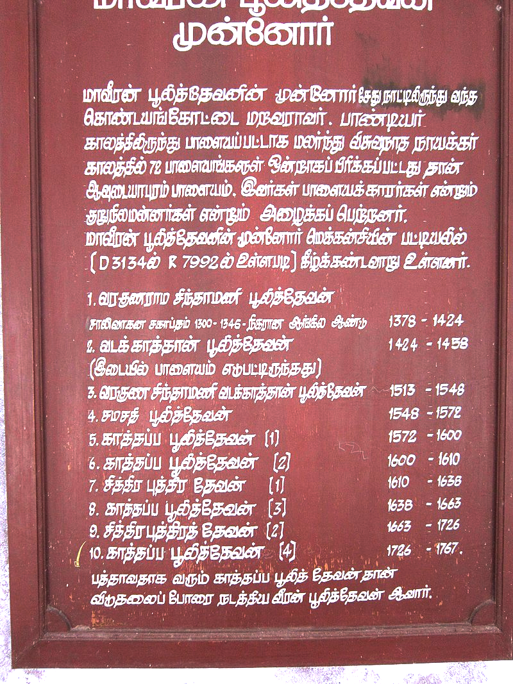

Slide 6
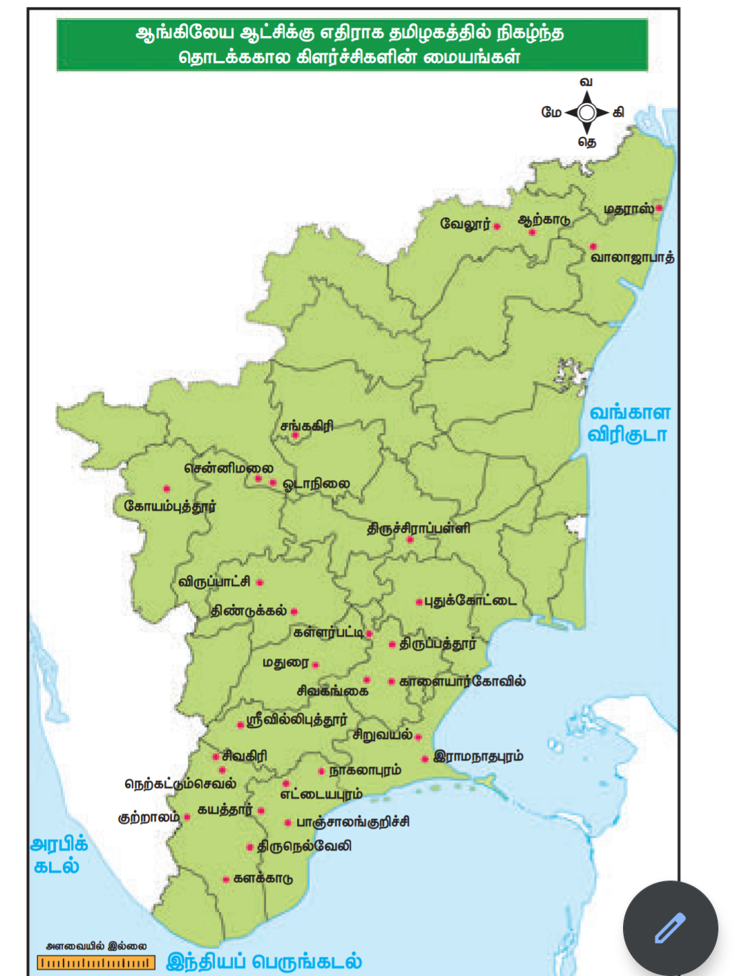

Slide 7
6.2 பாளையக்காரர்களின் புரட்சி 1755-1801
அ) பூலித்தேவரின் புரட்சி (1755-1767)
∆ மதுரையில் பிரிட்டிஷ் படைத்தளபதி மாபஸ்கான் முறையான கப்பம் கட்டாததால் பூலித்தேவன் மீது போர் அறிவித்தார்.
∆ கி.பி. 1755ல் நெற்கட்டும் சேவல் பகுதியில் நடந்த சண்டையில் வகர்னல் ஹெரான் தலைமையிலான ஆங்கிலேப்படை தோற்கடிக்கப்பட்டது. அப்போதைய காலக்கட்டத்தில் ஆங்கிலேய படையை எதிர்த்து இந்திய மன்னர் பெற்ற வெற்றி இதுவாகும்.
∆ மேற்கொண்டு தன் வலிமையை பெருக்க பூலித்தேன் ஐதர் அலி மற்றும் பிரெஞ்சு உதவியை நாடினார். ஐதர் அலியும் மராட்டியரும் போரில் ஈடுபட்டிருந்தால் உதவ முடிய வில்லை. ஆங்கிலேயர் கான்சாகிப் (எ) யூசுப் கானுக்கு பூலித்தேவனை அடக்கும் பொறுப்பை ஒப்படைத்தனர்.

Slide 8
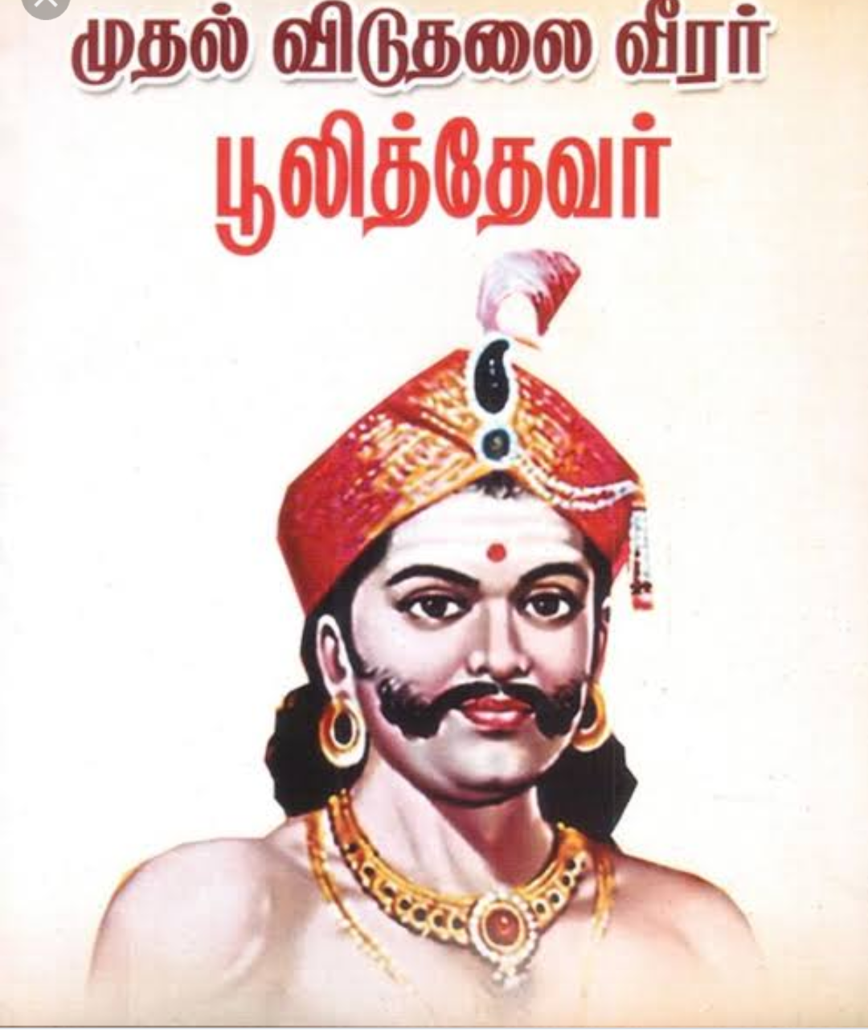
∆ கி.பி. 1759-ல் கான்சாகிப் தலைமை யில் திருவிதாங்கூர் மன்னர் மார்த்தாண்ட வர்மன் மன்னர் உதவியுடன் நெற்கட்டும் சேவல் கோட்டை முற்றுகையிடப்பட்டது. பூலித்தேவன்
தோற்கடிக்கப்பட்டார்.
∆ பூலித்தேவன் தோற்கடிக்கப்பட்டார். கோட்டையை
கைப்பற்றினாலும் கி.பி. 1767 ஆண்டு கர்னல் கேம்பெல் என்பரால் பூலித்தேவன் கி.பி. 1764-ல் மீண்டும் பூலித்தேவன் தோற்கடிக்கப்பட்டு கோட்டை முழுவதுமாக கைப்பற்றப்பட்டது.

Slide 9
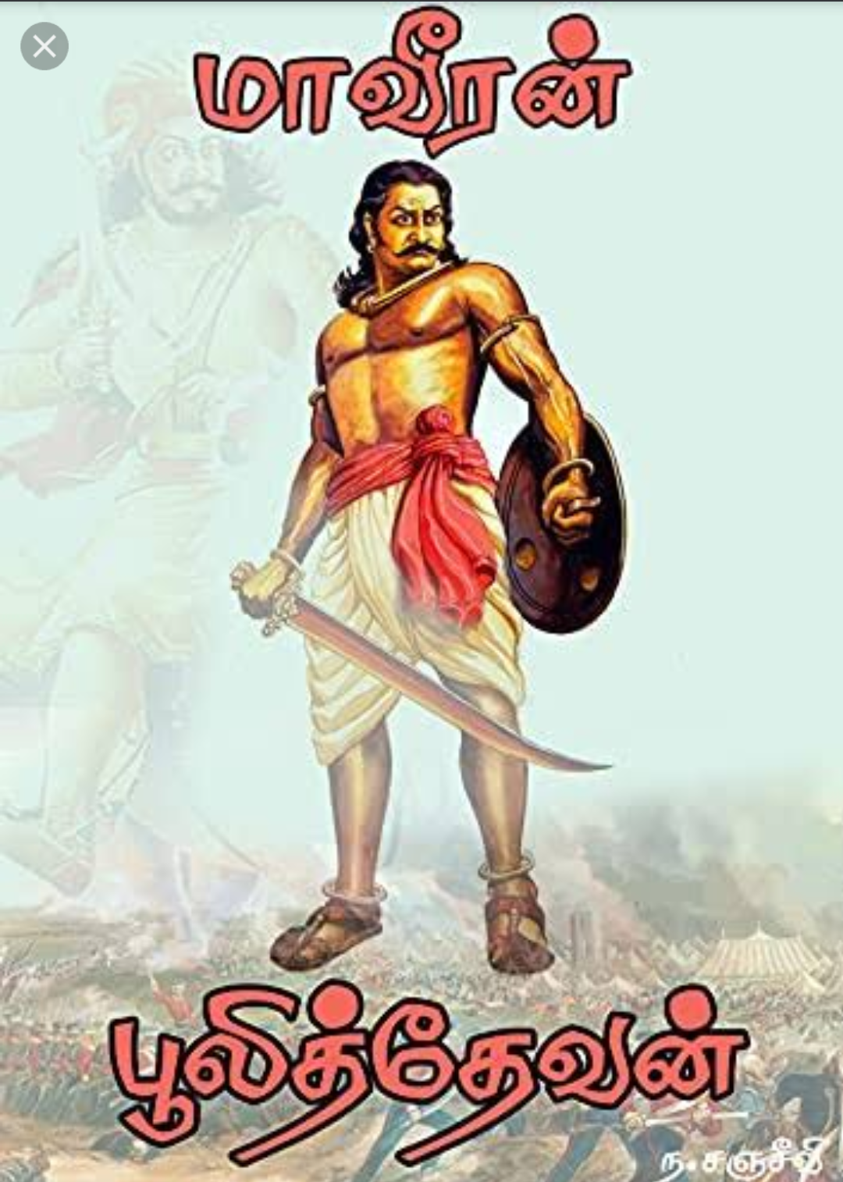

Slide 10
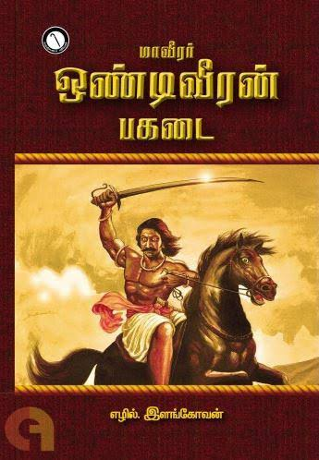
ஒண்டிவீரன்
∆ பூலித்தேவர் படைப்பிரிவின் ஒற்றன்.
∆ கம்பெனி படைகளுக்கு பெரும் சேதம் விளைவித்தவர்.
∆ போரில் கை துண்டிக்கப்பட்டதை எதிரிகள் பல பேரை கொன்றதற்கு எமக்கு கிடைத்த பரிசு எனக் கூறியவர்.

Slide 11
(ஆ) வேலுநாச்சியார் (1730-1796)
∆ இராமநாதபுரத்தை ஆட்சி செய்த செல்லமுத்து மன்னரின் ஒரே மகள் வேலுநாச்சியார். வேலுநாச்சியார் கற்றிருந்த மொழிகள் தமிழ்,ஆங்கிலம், பிரெஞ்சு, உருது.
∆ சிவகங்கை மன்னர் முத்துவடுகநாதரை மணந்து கொண்டார்.
∆ காளையார்கோவிலில் நடைபெற்ற போரில் முத்துவடுகநாதர் ஆங்கிலேயர் படையுடன் போரிட்டு வீரமரணம் அடைந்தார்.
∆ திண்டுக்கல் கோட்டையில் தங்கி ஒரு படையைத் திரட்டிப் பயிற்சி அளித்தார் வேலுநாச்சியார்.
∆ வேலுநாச்சியாரின் அமைச்சர் தாண்டவராயர்.தளபதிகள் பெரிய மருது, சின்ன மருது.

Slide 12
∆ எட்டு ஆண்டுகளுக்கு பின் மைசூர் மன்னர் ஐதர் அலியின் ஐயாயிரம் குதிரைப்படையுடன் சிவகங்கையை மீட்க புறப்பட்டார் வேலுநாச்சியார்.
∆ ஆண்கள் படைப்பிரிவுக்கு மருது சகோதரர்களும் பெண்கள் படைப்பிரிவுக்குக் குயிலியும் தலைமை ஏற்றனர்.
∆ வேலுநாச்சியாரைக் காட்டிக் கொடுக்க மறுத்ததால் கொல்லப்பட்ட பெண்: உடையாள்
∆ குயிலி தம் உடலில் தீ வைத்துக்கொண்டு சிவகங்கைக்கோட்டை ஆயுதக் கிடங்கில் குதித்தார். தம் உயிரைத்தந்து நாட்டை கொடுத்தார் குயிலி.

Slide 13
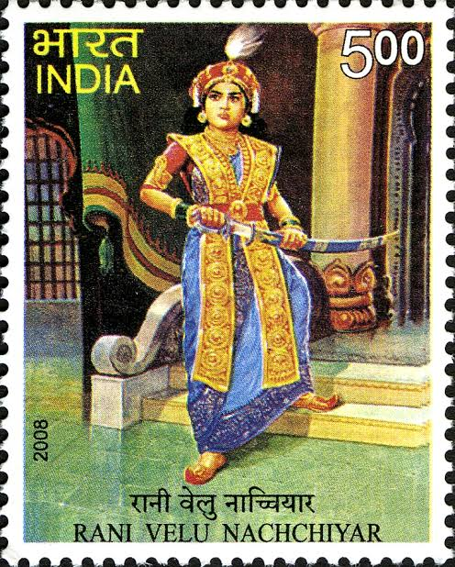
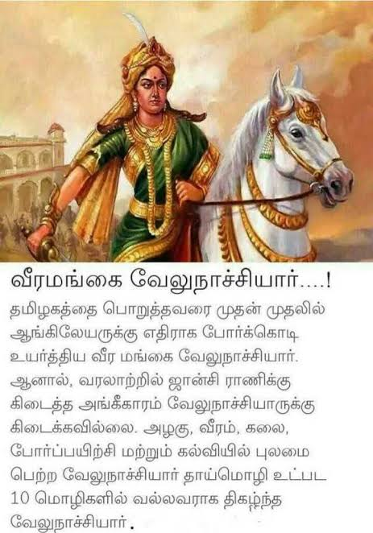
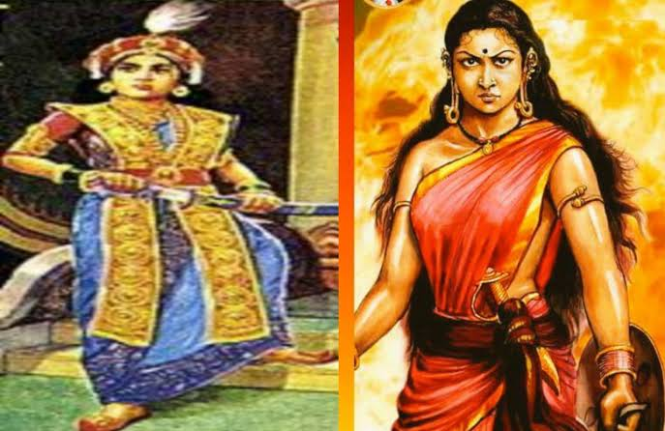
∆ வேலுநாச்சியாரின் வீரம், மருது சகோதரர்களின் ஆற்றல், ஐதர்அலியின் உதவி ஆகியவற்றோடு குயிலியின் தியாகமும் இணைந்ததால் சிவகங்கை கி.பி. 1780இல் மீட்கப்பட்டது.
∆ ஜான்சிராணிக்கு முன்பே ஆங்கிலேயரை எதிர்த்து வீரப்போர் புரிந்தவர் வேலுநாச்சியார் ஆவார்.

Slide 14
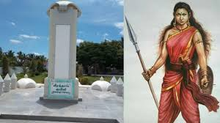
குயிலி
∆ வேலு நாச்சியாரின் நம்பிக்கைக்கு உரிய தோழி குயிலி ஆவார்.
∆ குயிலி உடையாள் என்ற பெண்கள் பிரிவிற்கு தலைமை தாங்கியவர்.
∆ குயிலி தனக்குத்தானே நெருப்பு வைத்து பிரிட்டிஷார் ஆயுதக் கிடங்கை அழித்தவர்.
∆ இந்திய விடுதலை வரலாற்றில் அவளுடைய பெயரும் மறக்க இயலாத ஒன்று ஆகும்.

Slide 15
(இ) வீரபாண்டிய கட்டபொம்மனின் கலகம்
(1790-1799)
∆ பாஞ்சாலங்குறிச்சியின் பாளையக்காரராக தனது 30 ஆம் வயதில் வீரபாண்டிய கட்டபொம்மன் பொறுப்பேற்றார்.
∆ கம்பெனி நிர்வாகத்திற்கும், கட்டபொம்மனுக்கும் மோதல் போக்கு வளர்ந்து கொண்டே வந்தது.
∆ பாளையப் பகுதியில் வரி வசூல் செய்த கம்பெனி நிர்வாகம் படைபலத்துடன் வசூல் செய்தது கட்டபொம்மனுக்கு பெரும் ஆத்திரத்தை உண்டு பண்ணியது.
∆ கட்டபொம்மனிடமிருந்து நிலவரி நிலுவைத் தொகை 1798 ஆம் ஆண்டு வரை 3310 பகோடாக்கள் இருந்தது.

Slide 16
∆ இதனை வசூல் செய்ய கம்பெனியால் நியமிக்கப்பட்ட ஜாக்சன் என்ற கர்வம் கொண்ட ஆட்சியரிடம் ஒப்படைக்கப்பட்டது. இவர் இராமநாதபுரத்தில் கட்டபொம்மனை வரவழைத்து, காக்க வைத்து அவமானப் படுத்தினார்.
∆ கட்டபொம்மன் தனது அமைச்சர் சிவசுப்ரமணியத்துடன் தப்பிச் செல்ல முயன்றபோது நடந்த மோதலில் சிவசுப்பிரமணியம் கைது செய்யப்பட்டார்.
∆ தனது பாஞ்சாலங்குறிச்சி வந்த கட்டபொம்மன் ஆட்சியர் ஜாக்சன் தன்னை அவமானப்படுத்தியதைப் பற்றி கம்பெனி நிர்வாகத்திடம் புகார் தெரிவித்தார்.
∆ சிவகங்கை மருது பாண்டியர்கள் ஏற்படுத்தியிருந்த தென்னிந்திய கூட்டமைப்பில் சேர்ந்து ஆங்கிலேயரை எதிர்ப்பது என முடிவெடுத்தார்.
∆ 1799 மே மாதம் வெல்லெஸ்லி பிரபு கட்டளையின்படி கம்பெனி படையும், திருவிதாங்கூர் படையும் இணைந்து கட்டபொம்மனை சரணடையும்படி கோரின.

Slide 17
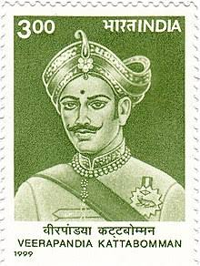
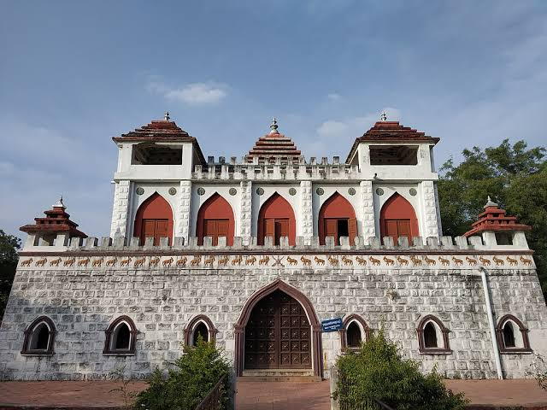
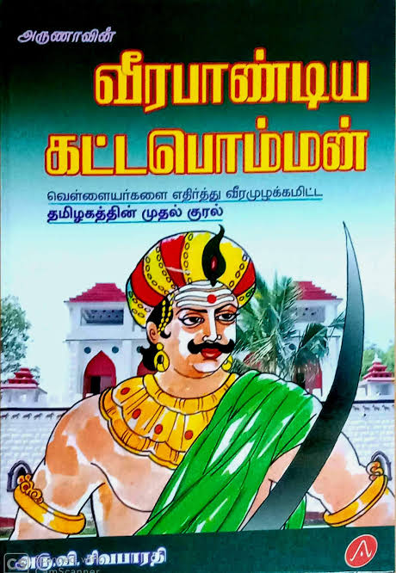
∆ சரணடைய கட்டபொம்மன் மறுத்து புதுக்கோட்டைக்கு தப்பியோடினார். புதுக்கோட்டைஅரசர்களால்கட்டபொம்மன்இறுதியில் பிடிபட்டுதிருநெல்வேலிக்கு அருகே கயத்தாறில் புளியமரத்தில்
செப்டம்பர் 13 அன்று தூக்கிலிடப்பட்டார்.

Slide 18
(ஈ) மருது சகோதரர்கள்
∆ பெரிய மருது என்ற வெள்ள மருது (1748-1801) மற்றும் அவரது தம்பியான சின்ன மருது (1753-1801) ஆகிய இருவரும் சிவகங்கையின்
முத்துவடுகநாதரின் திறமையான படைத் தளபதிகளாவர்.
∆ வேலுநாச்சியாருக்கு அரியணையைமீட்டுக்கொடுக்க மருது சகோதரர்கள்போராடினார்கள்.கட்டபொம்மனின் இறப்பிற்குப் பின்னர் அவரது சகோதரர் ஊமைத்துரையோடு இணைந்து பணியாற்றினர்.
மருது சகோதரர்களின் கலகம் (1800-1801)
∆ ஆங்கிலேயரின் குறிப்புகளில் இது ‘இரண்டாவது பாளையக்காரர் போர்’ என்று குறிப்பிடப்படுகிறது. இப்போரானது சிவகங்கையின் மருது பாண்டியர், திண்டுக்கல்லின் கோபால நாயக்கர், மலபாரின் கேரள வர்மா, மைசூரின் கிருஷ்ணப்பா மற்றும் தூண்டாஜி ஆகியோர் அடங்கிய கூட்டமைப்பால் வழிநடத்தப்பட்டது.

Slide 19
∆ மருது சகோதரர்களுக்கும் ஆங்கிலேயர்களுக்கும் இடையே மோதல் தவிர்க்க முடியாத ஒன்றாகியது.
∆ ஆங்கிலத் தளபதி அக்னியூ தலைமையில் மருது சகோதரர்களுக்கு எதிராக ஆங்கிலப்படை
அனுப்பப்பட்டது.
1801ஆம் ஆண்டு பேரறிக்கை
(திருச்சிராப்பள்ளி பேரறிக்கை)
∆ மருது சகோதரர்கள் ஜூன் 1801 இல் நாட்டின் விடுதலையை முன்னிறுத்திய ஒரு பிரகடனத்தை வெளியிட்டனர்.
∆ இதுவே 'திருச்சிராப்பள்ளி பேரறிக்கை' என்றழைக்கப்படுகிறது.

Slide 20
∆ பிரிட்டிஷாருக்கு எதிராக மண்டல, சாதி, சமய, இன வேறுபாடுகளைக் கடந்து நிற்பதற்காக முதலில் விடுக்கப்பட்ட அறைகூவலே 1801 ஆம் ஆண்டின் பேரறிக்கை ஆகும்.
∆ ஆங்கிலேயருக்கு எதிராகச் செயல்பட விழைந்த தமிழகப் பாளையக்காரர்கள் பலரும் ஒன்று திரண்டனர்.
இறுதி நிகழ்வுகள்
∆ ஆங்கிலேயர்களுக்கு எதிராகப் போராட மக்களுக்கு அழைப்பு விடுத்தார்கள். கி.பி. 1801-ஆம் ஆண்டு மே 29 ஆம் நாள் புரட்சியாளர்களுக்கும் ஆங்கிலேயர்களுக்கும் போர் மூண்டது. அப்போது மருது சகோதரர்களுக்கும் சிங்கம்புணரி காட்டில் மறைந்து கொண்டார்.

Slide 21
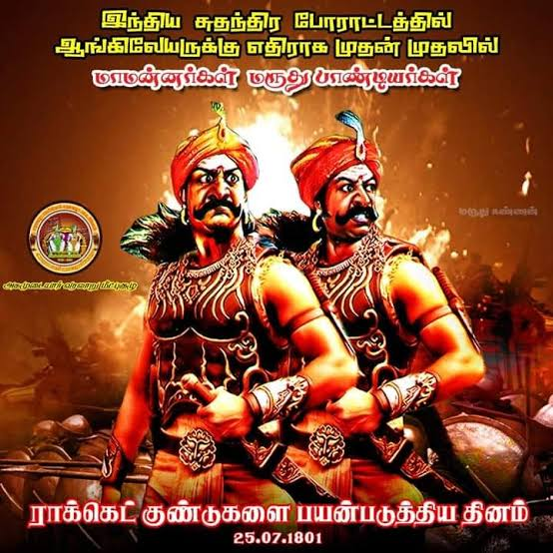
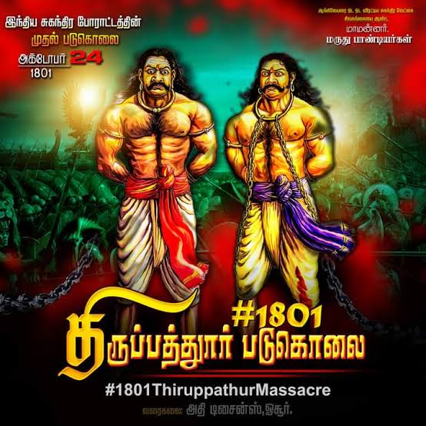
∆ துரதிஷ்டவசமாக மருது சகோதரர்கள் புதுக்கோட்டை மன்னரால் கைது செய்யப்பட்டு ஆங்கிலேயரிடம் ஒப்படைக்கப்பட்டார். 1801-ஆம் ஆண்டு அக்டோபர் 24-ஆம் நாள் மருது சகோதரர்கள் தூக்கிலிடப்பட்டனர்.ஊமைத்துரை நவம்பர் 16, 1801-ஆம் ஆண்டு கழுவேற்றப்பட்டார். இவ்வாறு புரட்சி எதிர்பாராவிதமாக வெற்றிப் பெறத் தவறியது.

Slide 22
கர்நாடக உடன்படிக்கை, 1801
∆ 1799 மற்றும் 1800-1801ஆம் ஆண்டு பாளையக்காரர்களின் கலகம் அடக்கப்பட்டதன் விளைவு தமிழகத்திலிருந்த அனைத்து உள்ளூர் குடித்தலைமையினரின் எண்ணங்களையும் நீர்த்துப்போகச்செய்தது. 1801 ஜூலை 31இல் ஏற்பட்ட கர்நாடக உடன்படிக்கையின் விதிகளின்படி, பிரிட்டிஷார் நேரடியாக தமிழகத்தின் மீது தங்கள் கட்டுப்பாட்டை ஏற்படுத்தியதோடு பாளையக்காரர் முறையும் முடிவுக்கு வந்ததுடன் அனைத்துக் கோட்டைகளும் இடிக்கப்பட்டு அவர்களது படைகளும் கலைக்கப்பட்டன.

Slide 23
(உ) தீரன் சின்னமலை (1756 -1805)
∆ தீரன் சின்னமலை கொங்கு நாட்டு பாளையக்காரர் ஆவார். சிலம்பு வில்வித்தை குதிரை ஏற்றம் ஆகியவற்றில் தேர்ச்சி பெற்றவர். பிரெஞ்சு மற்றும் திப்பு சுல்தானால் பயிற்சி அளிக்கப்பட்டவர்.
∆ 1800இல் ஆங்கிலேய கோட்டையை தாக்க மற்ற பாளையக்காரர்கள் இடம் உதவி கேட்க உதவியை ஆங்கிலேயர்கள் தடுத்த அதனால் ஒரு நாள் முன்னதாகவே ஆங்கிலேயர்களின் கோட்டையை தாக்கினார் இதன் விளைவாக 49 பேர் தூக்கிலிடப்பட்டனர் ஆனால் தீரன் சின்னமலை தப்பி ஓடினார்.
∆ இவர் கொரில்லா போர் முறையை கையாண்டார்.

Slide 24
∆ 1805 ஜூலை 31இல் தான் இறக்கும் வரை ஆங்கிலேயருக்கு எதிராக போராடினார் இறுதியாக சங்ககிரி கோட்டையில் தூக்கிலிடப்பட்டார்.
முக்கியமான போர்கள்
∆ காவிரி கரைப்போர் 1801
∆ ஓடாநிலை போர் 1802
∆ அச்சலூர் போர் 1804

Slide 25
தீரன் சின்னமலை பெயர்க் காரணம்
∆ திப்புவின் திவான் முகம்மது அலி என்பவரால்
வரி வசூலிக்கப்பட்டது. ஒரு முறை திவான்
வசூலிக்கப்பட்ட வரிப்பணத்தோடு மைசூருக்குத்
திரும்பிக்கொண்டிருந்த போது, தீர்த்தகிரி
அவரை வழிமறித்து வரிப்பணம் முழுவதையும்
பறித்துக்கொண்டார். இவர் முகம்மது அலியிடம்
சிவமலைக்கும், சென்னிமலைக்கு இடையே
இருந்த ‘சின்னமலையே’ வரிப்பணத்தைப்
பிடுங்கிக்கொண்டதாக சுல்தானுக்குப் போய்ச்
சொல் என்று அறிவுறுத்தினார். அதன் பிறகே ‘தீரன் சின்னமலை’ என்று அவர் அழைக்கப்படலானார்.

Slide 26
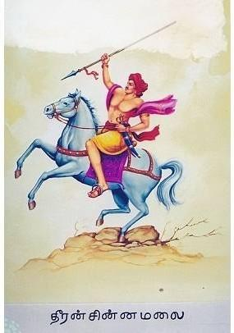
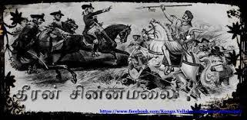
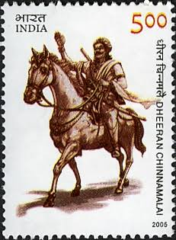

Slide 27
6.3 வேலூர் புரட்சி 1806
வேலூர் புரட்சிக்கு முந்தையக் காரணங்கள்:
∆ வேலூர் புரட்சிக்கு முன்பாகவே 1792 இல் திப்புவுடன் ஏற்பட்ட மோதலின் பின்பு சேலம், திண்டுக்கல், கோயம்புத்தூர் மற்றும் தஞ்சாவூர் ஆகிய பகுதிகள் கம்பெனியின்ஆட்சியுடன் இணைக்கப்பட்டது.

Slide 28
∆ மனமுடைந்த இந்திய சிற்றரசர்கள், நிலச் சுவான்தார்கள் போன்றோர் சிந்தித்து நிதானமாகச் செயல்பட்டதன் விளைவே 1806ஆம் ஆண்டு வேலூர் புரட்சியாகும்.
∆ வேளாண்மை நிலக்குத்தகை முறையின் நிலையற்ற தன்மை, 1805ஆம் ஆண்டு கடும் பஞ்சம், நெருக்கடி போன்றவைகள், பிரிட்டிஷ் இராணுவத்தின் புதிய விதிமுறை அறிவுரைகள் கம்பெனியால் அறிமுகம் செய்யப்பட்டது.

Slide 29
உடனடிக் காரணம்
∆ புதிய ரக துப்பாக்கிகளில் தடவப்பட்ட விலங்குகள் கொழுப்பு மற்றும் தோல் உறைகள் முதலியன இராணுவத்தில் அறிமுகம் செய்யப்பட்டது.
∆ பிரிட்டிஷ் இராணுவத்தில் பணியாற்றிய வீரர்களுக்கு குறைவான ஊதியம் வழங்கப்பட்டது. பதவி உயர்வும் குறைவாக இருந்தது.
∆ சமய நம்பிக்கைகளுக்கு ஆங்கிலேய அதிகாரிகள் குறைவான மதிப்பளித்தனர்.

Slide 30
போரின் ஆரம்பமும் போக்கும்
∆ இதனை எதிர்த்த இந்திய சிப்பாய்கள் 1806 ஜூலை 10 அதிகாலையில் புரட்சியைத் தொடங்கி புரட்சியில் ஆங்கில அதிகாரிகள் கர்னல் பேன்கோர்ட்,கர்னல் மீக்காரஸ்,மேஜர் ஆர்ம்ஸ்ட்ராங் கொல்லப்பட்டனர்.
∆ மேஜர் கூட்ஸ் கர்னல் ஜில்லெஸ்பிக்கு தகவல் தெரிவிக்க அவர் வேலூர் கோட்டைக்கு அடுத்த சில மணி நேரங்களில் கோட்டைக்கு வந்து போர் விதிமுறைகளை மதிக்காமல் வீரர்களை கலகக்காரர்களை அடக்கி கலகத்தை ஒடுக்கினார்.

Slide 31
இ) புரட்சியின் பின் விளைவுகள்
∆ கோட்டையில் மட்டும் எண்ணூறு வீரர்கள் பிணமாகக் கிடந்ததாகப் பதிவு செய்யப்பட்டுள்ளது.
∆ திருச்சிராப்பள்ளியிலும்,வேலூரிலும் அறுநூறு வீரர்கள் விசாரணையை எதிர்நோக்கி சிறையிலடைக்கப்பட்டார்கள்.

Slide 32
∆ நீதிமன்ற விசாரணைக்குப்பின் குற்றவாளிகள் என்று நிரூபிக்கப்பட்ட ஆறு நபர்கள் பீரங்கியில் கட்டியநிலையில் சுடப்பட்டும், ஐந்து நபர்கள் துப்பாக்கியால் சுடப்பட்டும், எட்டு நபர்கள் தூக்கிலிடப்பட்டும் கொல்லப்பட்டார்கள்.
∆ திப்புவின் மகன்களை கல்கத்தாவுக்கு அனுப்ப உத்தரவிடப்பட்டது. கலவரத்தைஅடக்குவதில் ஈடுபட்ட அதிகாரிகளுக்குப் பரிசுத்தொகையும் பதவிஉயர்வும் வழங்கப்பட்டது.

Slide 33
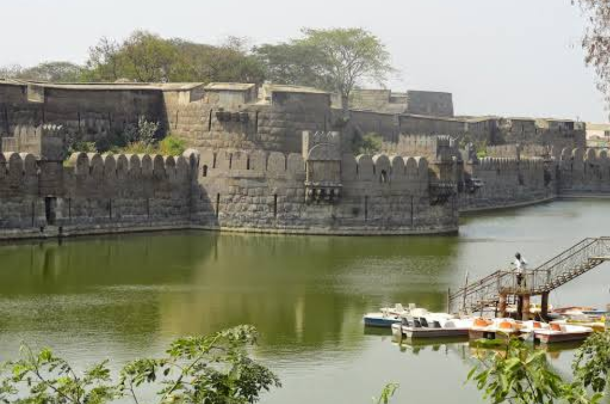
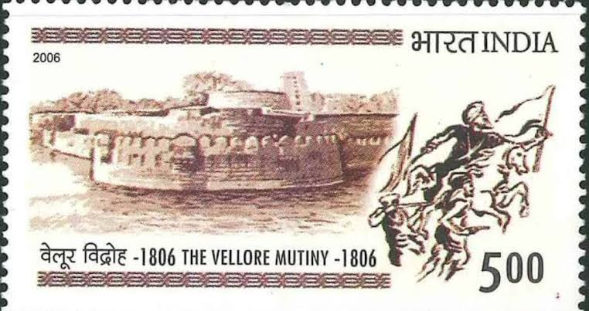
வேலூர் கோட்டை

